Slide 1
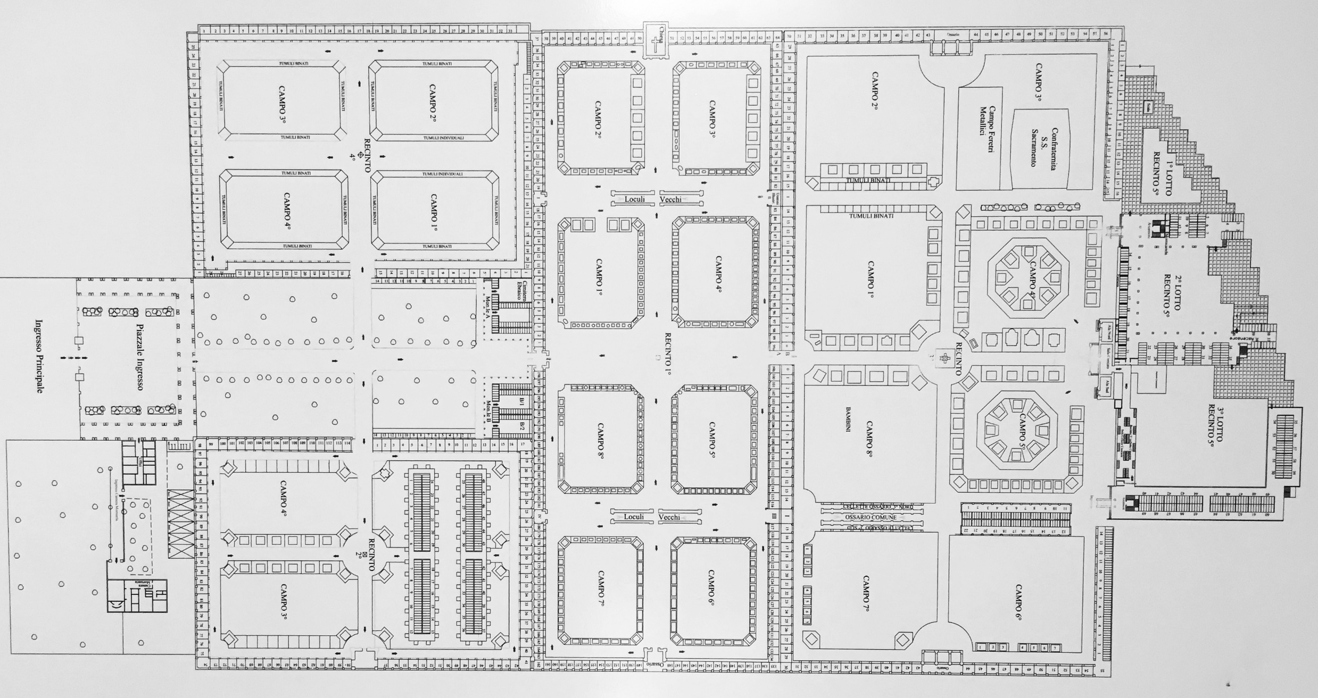
CARLO NEGRONI

Slide 5
